Slide 1
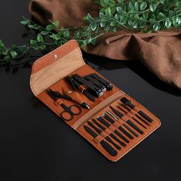
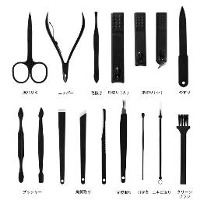
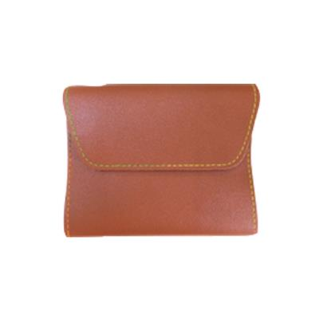
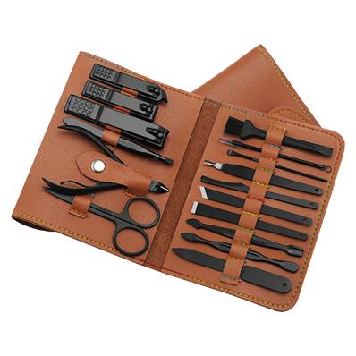
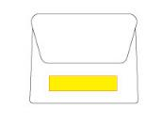
品番:N3405
ブラックステンレスネイルケア16Pセット
上代:\2,000(税込\2,200)
スタイリッシュなブラック、高級感のあるネイルセット
手・足・顔などのお手入れに便利なツールをコンパクトにまとめました。
■商品情報
商品サイズ | (収納時)140×108×20㎜
重量 | 210g
材質 | ステンレス・PU
カラー | ブラウン
備考 | 爪切り・ﾈｲﾙﾆｯﾊﾟｰ・毛抜き・眉ﾊｻﾐ・甘皮取り・やすり ・ﾆｷﾋﾞ取り・耳かき・ﾌﾟｯｼｬｰ・ｸﾘｰﾆﾝｸﾞﾌﾞﾗｼ・角質ﾅｲﾌなど 化粧箱サイズ(入)156×110×25㎜
梱入数 | 48
memo
■名入れ範囲
W70×H20mm

